Slide 1
CHỦ ĐỀ 10
CÁC SỐ TRONG PHẠM VI 1000
BÀI 52:
VIẾT SỐ THÀNH TỔNG CÁC TRĂM, CHỤC, ĐƠN VỊ

Slide 2
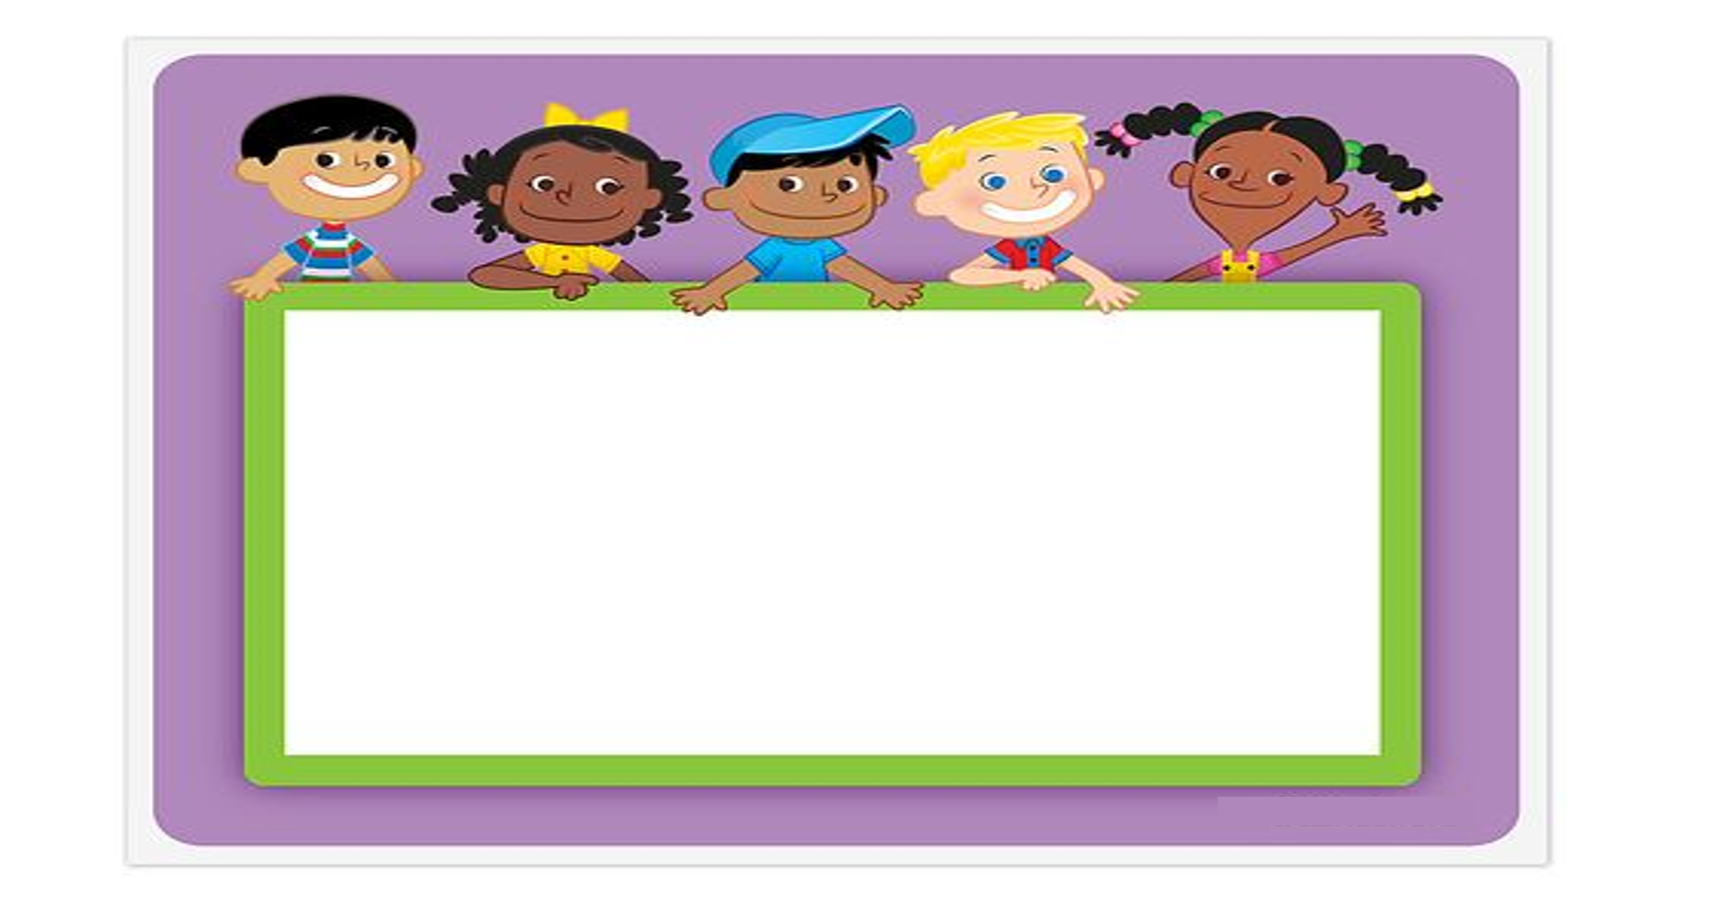
KHỞI ĐỘNG

Slide 3




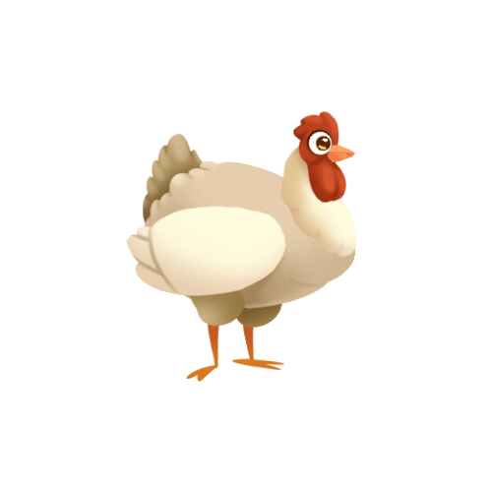
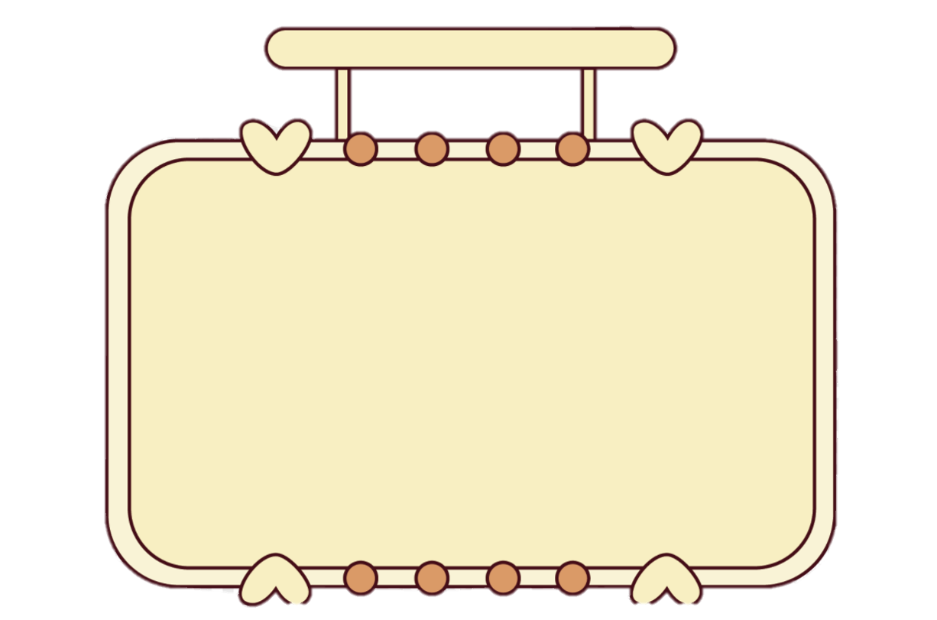

Gà con qua cầu
- Các chú Gà Con non nớt rất sợ khi đi qua chiếc cầu nhỏ. Mặc dù Mẹ Gà động viên, cổ vũ nhưng các bạn vẫn không dám bước qua.
- Các em hãy giúp những chú Gà con có thêm lòng can đảm để bước qua chiếc cầu nhỏ cùng đi kiếm ăn với gà mẹ bằng cách trả lời đúng các câu hỏi nhé.

Slide 4
Điền số thích hợp vào chỗ chấm:
256, 257, …, 259, …, 261
A. 258, 260
C. 260, 261
B.258, 259
D. 258, 261

Slide 5
Điền số thích hợp vào chỗ chấm:
100, 200, 300, …
A. 500
C.301
B. 400
D.310

Slide 6
Số tròn chục bé nhất có ba chữ số là số nào?
A. 10
C. 100
B. 110
D. 90

Slide 7
Điền số thích hợp vào chỗ chấm:
513, 523, 533, …, …
A. 534, 535
C. 543, 563
B. 543, 544
D. 543, 553

Slide 8
Điền số thích hợp vào chỗ chấm:
…, 146, 156, …, 176
A. 136, 157
B. 136, 166
C. 145, 157
D. 135, 165

Slide 9


Cảm ơn các bạn!

Slide 10
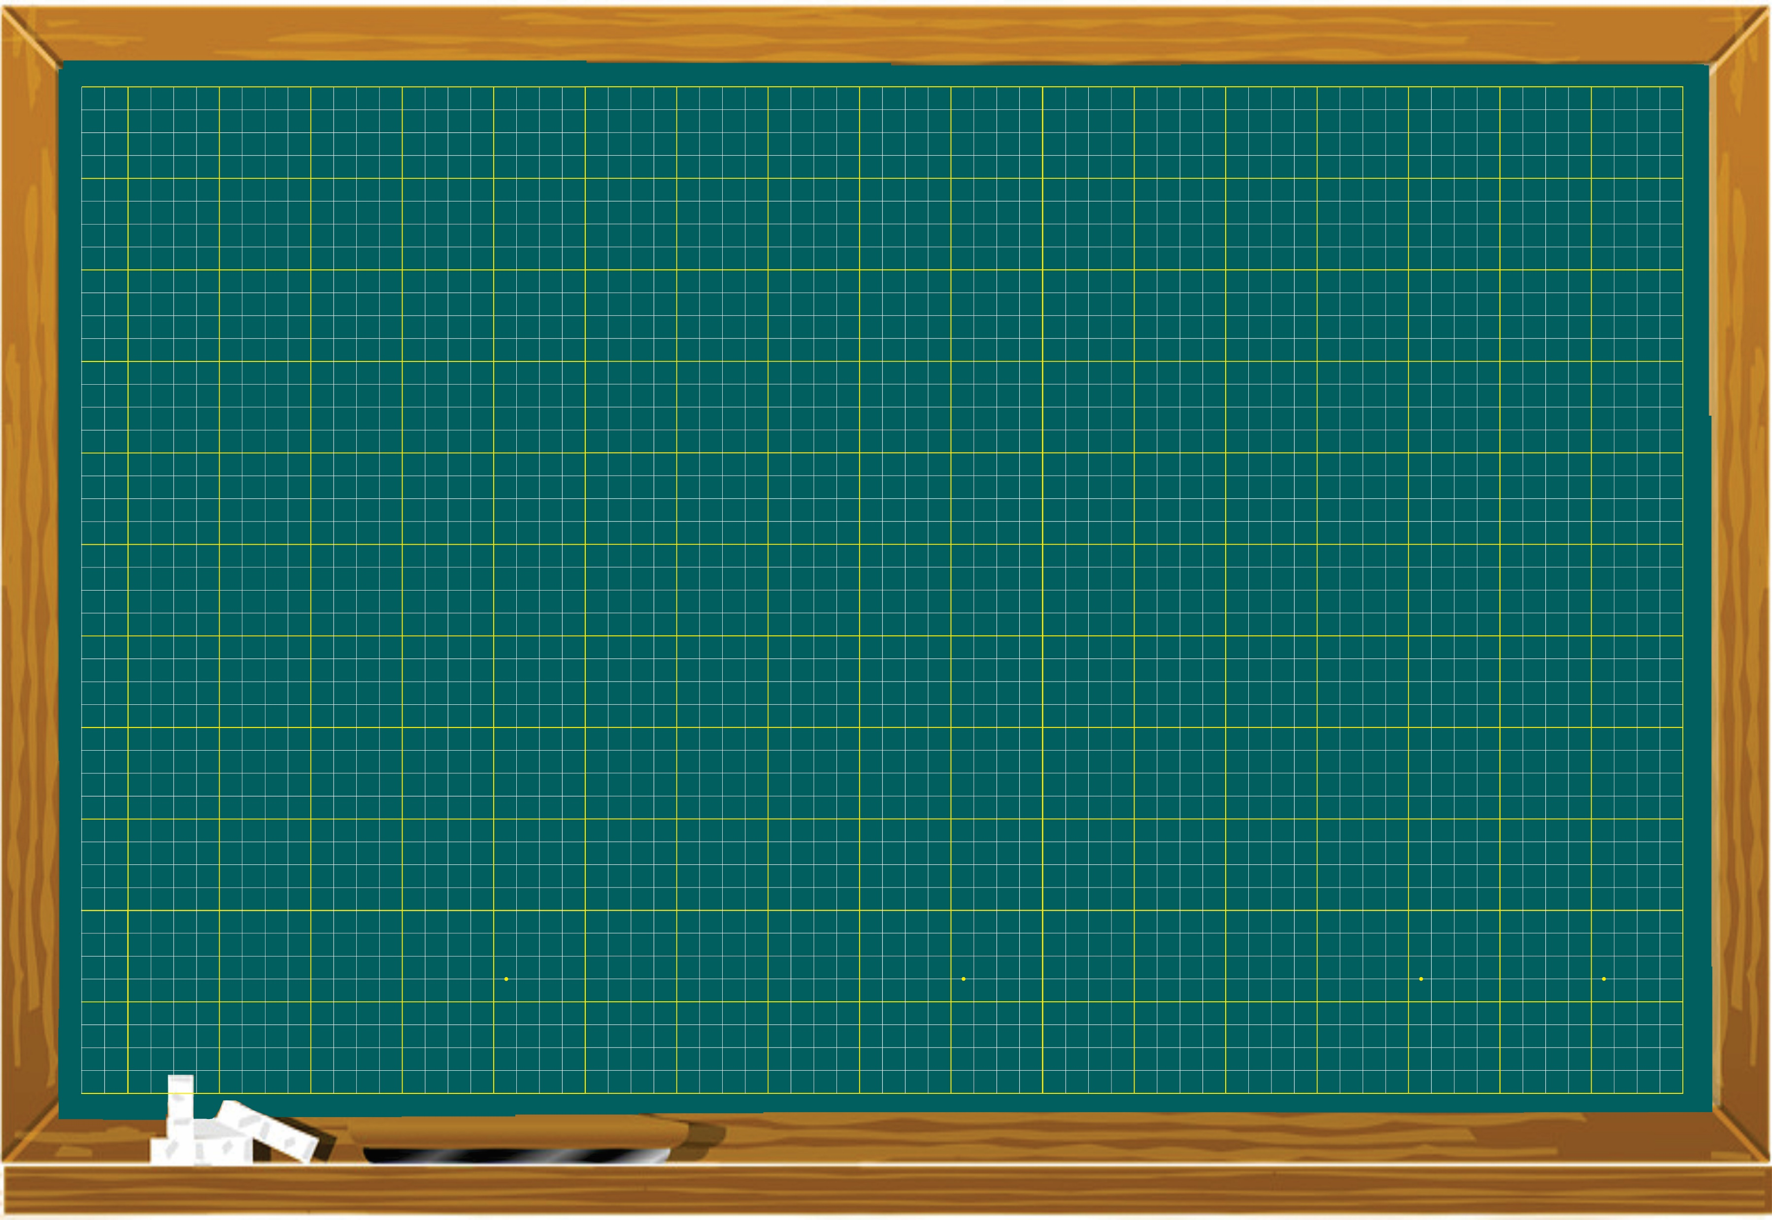
Thứ hai ngày 14 tháng 3 năm 2022
Toán
Luyện tập (Tr.56)

Slide 12
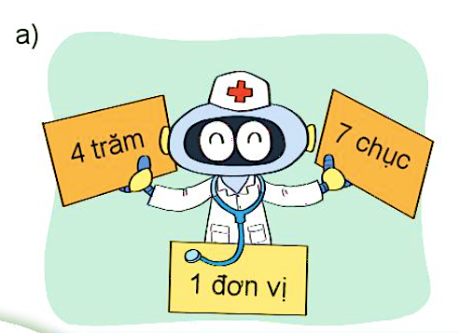

1
Đọc, viết số biết số đó gồm:
471
Bốn trăm bảy mươi mốt
259
Hai trăm năm mươi chín

Slide 13
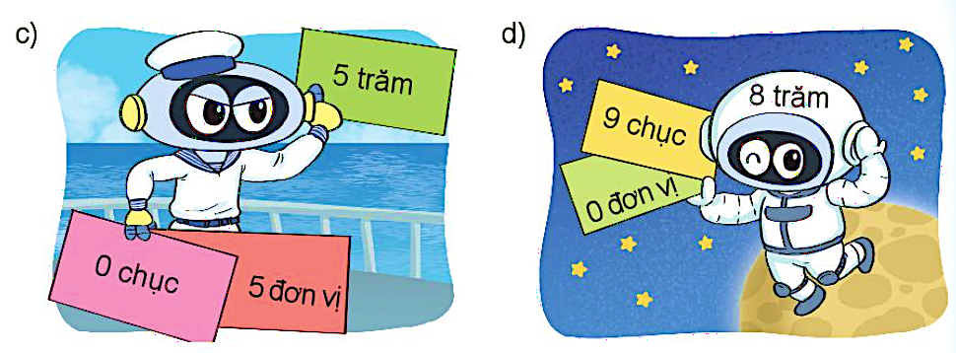
505
Năm trăm linh năm
890
Tám trăm chín mươi

Slide 14
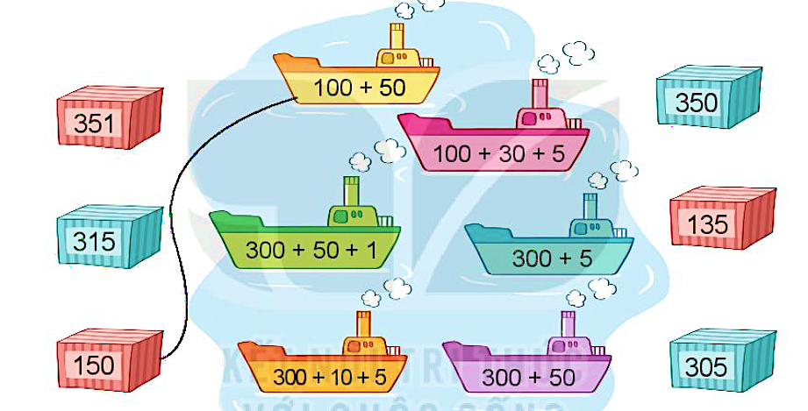
2
Mỗi thùng hàng xếp lên tàu nào?

Slide 15
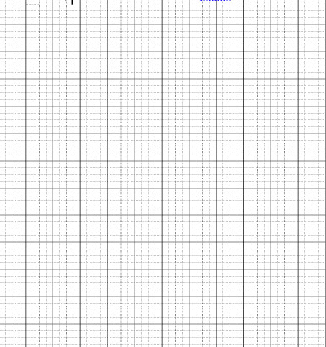
3
Số ?
993 = 900 + 90 + 503 = + 3
514 = + 10 + 4 904 = 900 +
?
?
?
?
993 =
900 + 90 +
3
514 =
+ 10 + 4
500
+ 3
503 =
500
904 =
900 +
4

Slide 16
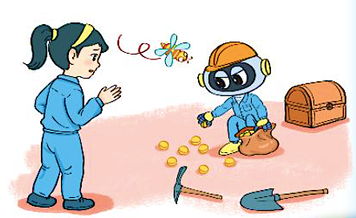

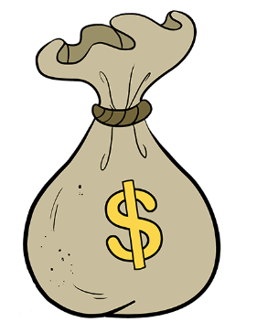
4
Rô-bốt cất giữ 117 đồng vàng như sau:
1 hòm đựng 100 đồng vàng;
1 túi đựng 10 đồng vàng.
Như vậy Rô-bốt còn lại mấy đồng vàng bên ngoài?
117 = 100 + 10 + 7
Như vậy Rô-bốt còn lại
đồng vàng bên ngoài.
?
7

